Slide 1
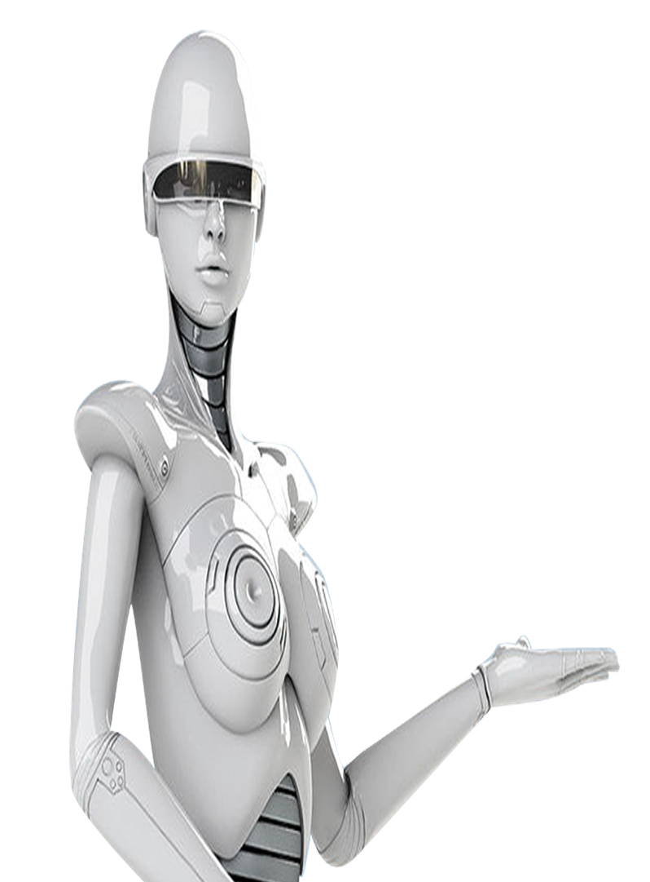
履带式行走机构

Slide 2
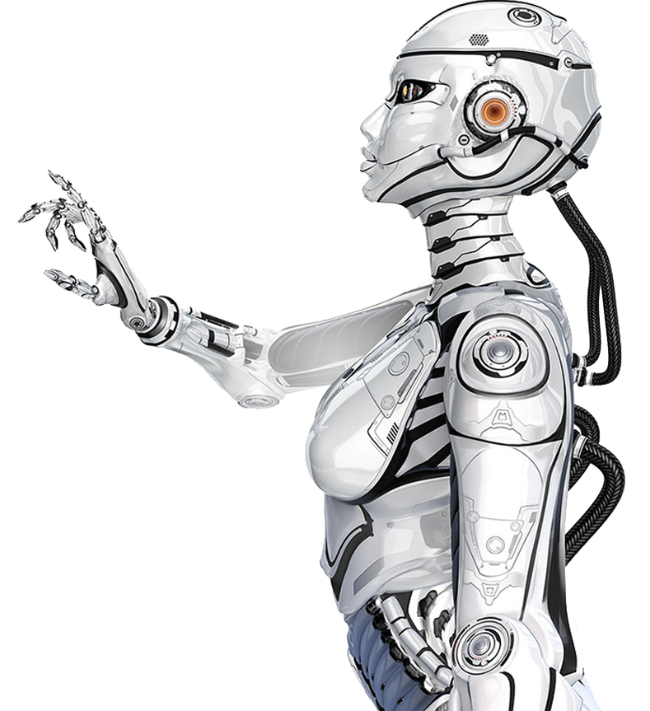
履带式行走机构的组成
与形状
01
履带式行走机构
的特点
02
履带式行走机构的分类
03

Slide 3
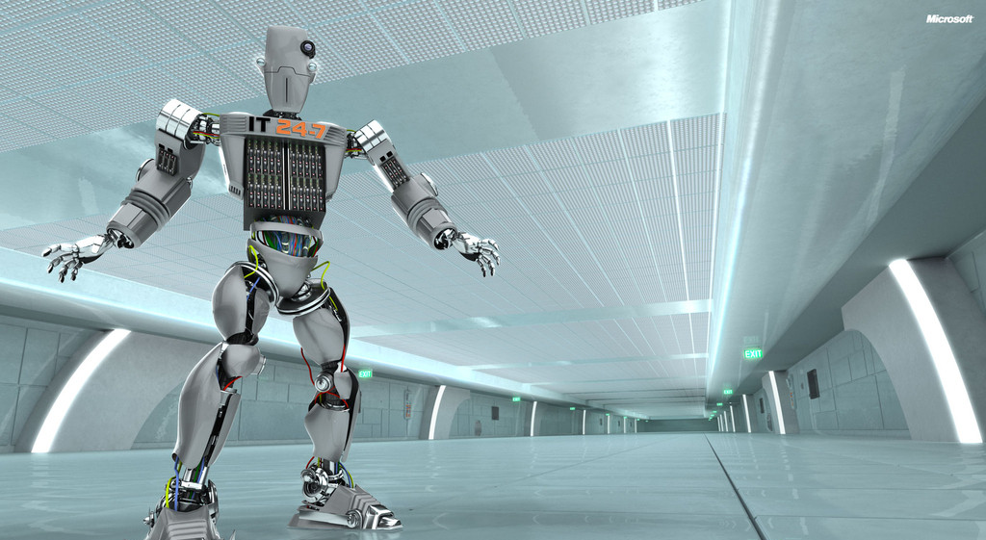
单元提要
本小节主要讲述工业机器人常见的行走机构-履带式行走机构的组成、特点以及常见的履带式行走机构的分类。

Slide 4
学习要求
学习完本模块的内容后，掌握工业机器人的履带式行走机构的构成，了解履带式行走机构的特点和常见的基本形式。

Slide 5
教学难点
教学重点
Hello. I am Doctor.
1
履带式行走机构的特点
履带式组成机构的形状
履带式行走机构的形式
履带式组成机构的组成

Slide 6
01
履带式行走机构的组成
与形状

Slide 7
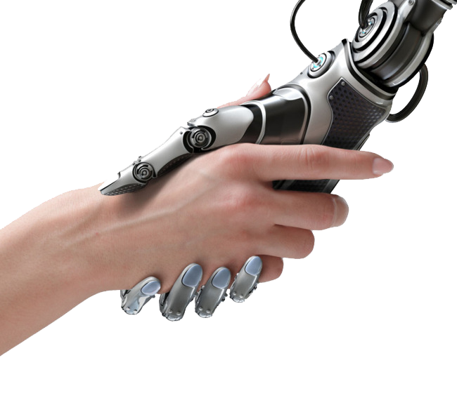
1)履带式行走机构的组成
履带式行走机构由履带、驱动链轮、支承轮、托带轮和张紧轮(导向轮)组成，如图3-41所示。
图3-41 履带式行走机构
履带式行走机构

Slide 8
2)履带式行走机构的形状
履带式行走机构的形状
图3-42 履带式行走机构的形状

Slide 9
02
履带式行走机构的特点
支承面积大，接地比压小，适合在松软或泥泞场地进行作业，下陷度小，滚动阻力小。
机动性好，可以在凹凸的地面上行走，可以跨越障碍物，能爬梯度不太高的台阶，爬坡、越沟等性能均优于轮式行走机构
履带支承面上有履齿，不易打滑，牵引附着性能好，可发挥较大的牵引力。
履带式行走机构的优点

Slide 10
02
履带式行走机构的特点
由于没有自定位轮，没有转向机构，只能靠左右两个履带的速度差实现转弯，所以在横向和前进方向都会产生滑动。
履带式行走机构的缺点
转弯阻力大，不能准确地确定回转半径。
结构复杂，重量大，运动惯性大，减振功能差，零件易损坏。

Slide 11
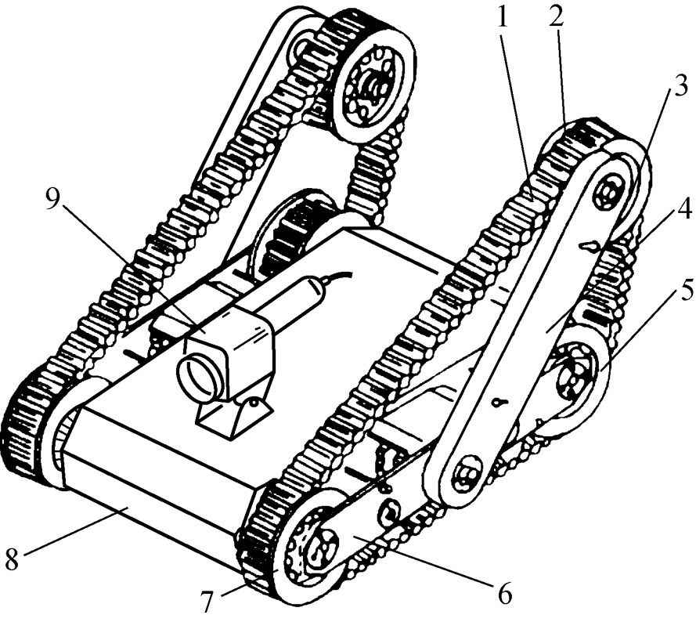
03
履带式行走机构的变形
1)形状可变履带式行走机构
1—履带； 2—行星轮； 3—曲柄； 4—主臂杆； 5—导向轮；6—履带架； 7—驱动轮； 8—机体; 9—摄像机

Slide 12
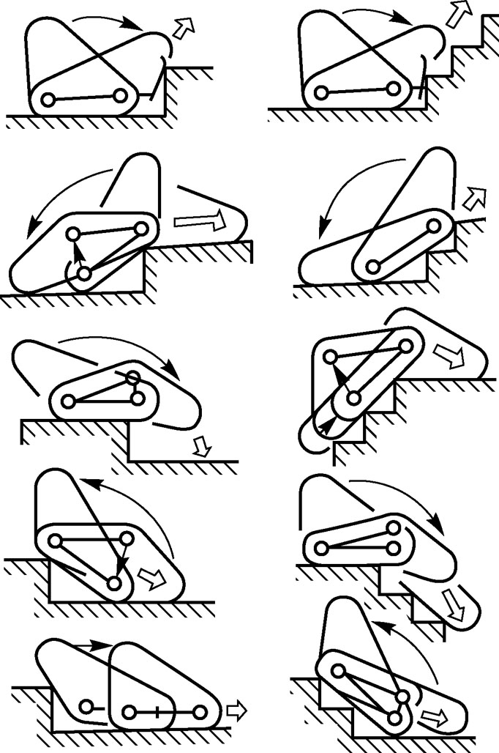
形状可变履带式行走机构上下楼梯

Slide 13
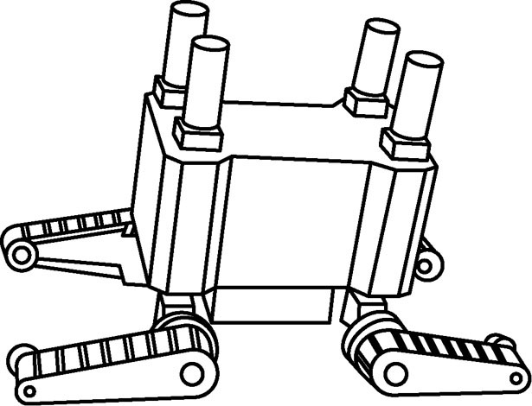
2)位置可变履带式行走机构
位置可变履带式行走机构

Slide 14
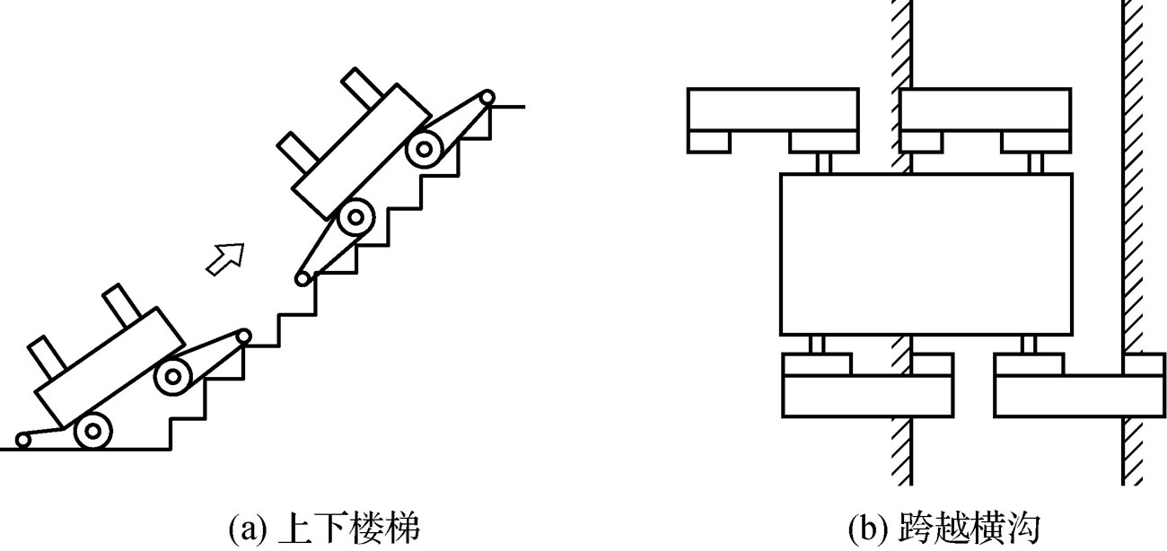
随着主臂杆和曲柄的摇摆，4个履带可以随意变成朝前和朝后的多种位置组合形态，从而使机器人的机体能够上下楼梯，甚至跨越横沟，如图3-46所示。
位置可变履带式行走机构的上下楼梯和跨越横沟

Slide 15
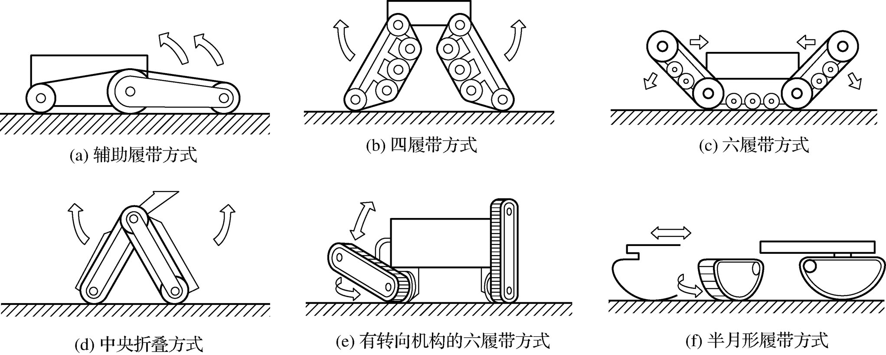
位置可变履带式行走机构的实例

Slide 16
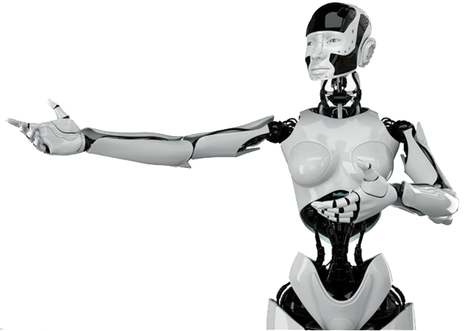
03
履带式行走机构
的分类

Slide 17
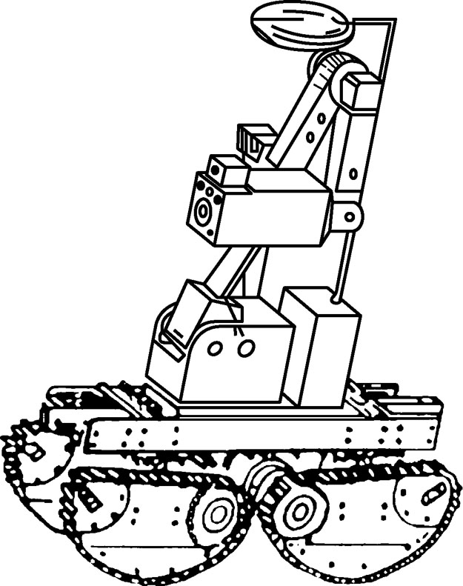
右图所示为装有转向机构的履带式行走机构。它可以转向，可以上下台阶。
装有转向机构的履带式行走机构

Slide 18
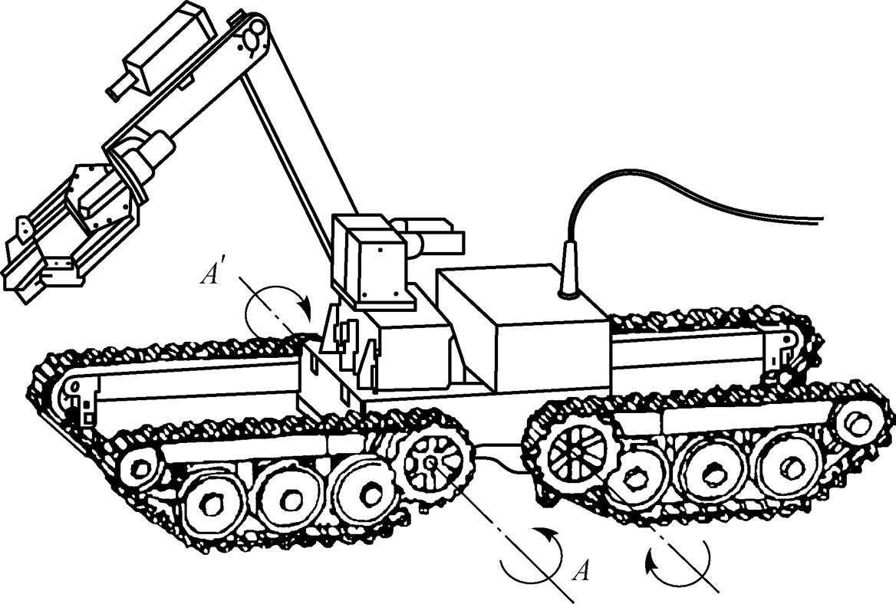
双重履带式可转向行走机构的主体前后装有转向器，并装有使转向器绕图中的AA′轴旋转的提起机构，这使得该行走机构上下台阶非常顺利，能得到用折叠方式向高处伸臂，在斜面上保持主体水平等各种各样的姿势。
双重履带式可转向行走机构

Slide 19
总结
1、
知识要点
履带式行走机构的组成
履带式行走机构的特点
履带式行走机构的分类

Slide 20
谢谢观看！

